Slide 1
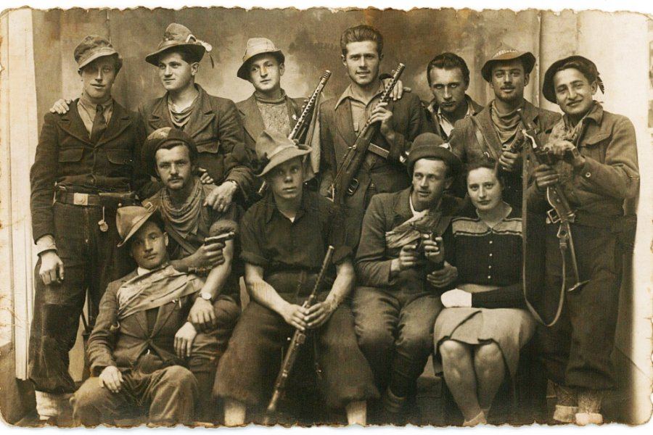
RESISTENZA IN VALGRIGNA
Ricerca di Enio, Elena, Gustavo.

Slide 2
Cos’è la resistenza?
Resistenza è:
Combattere per la libertà
Combattere per la giustizia
Combattere per la libertà di pensiero
Combattere per la democrazia e la repubblica
Lottare per abolire il razzismo e le discriminazioni

Slide 3
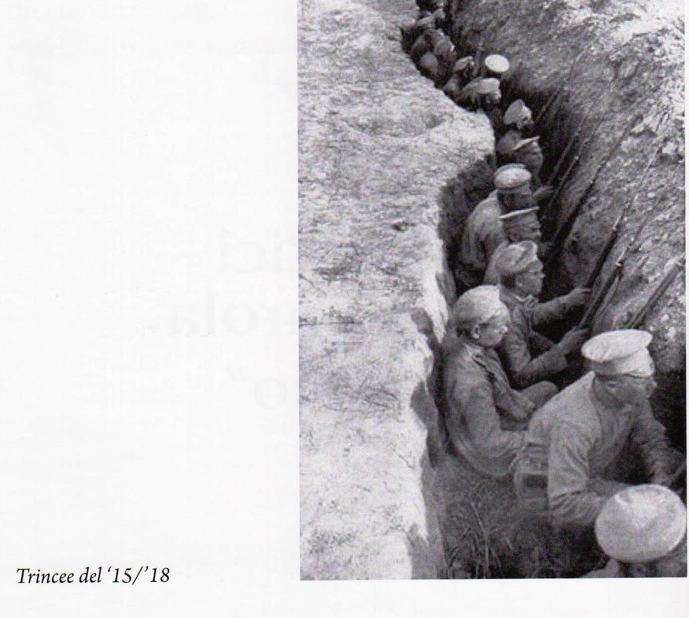
Chi sono i partigiani?
I partigiani sono “ i protagonisti e eroi della resistenza”.
I partigiani combattevano lungo in fronti e nelle trincee sulle montagne, spesso al freddo e in luoghi poco ospitali per poter liberare l’Italia dal fascismo.
Potevano comunicare con la famiglia e gli amici ancora nei paesi attraverso alcuni messaggeri e staffette che portavano messaggi e lettere usando nomi in codice per non farsi scoprire dai tedeschi.
Si nascondevano sulle montagne per sfuggire ai rastrellamenti che avvenivano nei paesi e, a volte, sulle montagne.

Slide 4
Siamo morti
Perché voi possiate essere liberi
Possiate essere uomini
Questo è il nostro testamento
Da un’epigrafe
Per i Caduti in Guerra

Slide 5
Luigi Ercoli
Nato a Bienno (Brescia) il 24 settembre 1919, morto nel lager di Melk il 15 gennaio 1945, geometra, Medaglia di bronzo al valor militare alla memoria.
Appena diplomato aveva aperto uno studio tecnico, la cui attività s'interruppe dopo l'8 settembre 1943. Già impegnato nell'Azione Cattolica, il giovane geometra fu tra i promotori della Resistenza in Val Camonica. Dopo aver cominciato con l'organizzare il passaggio in Svizzera di ex prigionieri alleati e di ebrei, Ercoli assunse il comando della Brigata Fiamme Verdi "Tito Speri", operante nella zona di Monte Bazena. Trasferitosi a Brescia su disposizione del Comando divisionale, Ercoli divenne responsabile del servizio di informazioni e dell'intendenza della Divisione, curando la diffusione del giornale clandestino Il ribelle. Catturato nella casa del professor Costantino Coccoli, (per delazione, come ha sempre sostenuto la maestra Angela Tomasi, che fu giovane e audace staffetta partigiana delle "Fiamme Verdi" e che è mancata nel 2005 ad Edolo, all'età di 86 anni), Luigi Ercoli fu rinchiuso dalle SS nelle carceri giudiziarie di Brescia. Era il 30 settembre 1944. Per quasi due mesi, il giovane comandante partigiano fu sottoposto ad estenuanti interrogatori e ad atroci torture, senza che i nazifascisti riuscissero a strappargli notizie sulle formazioni partigiane operanti nelle vallate bresciane e della Bergamasca. Quando, il 21 novembre, Ercoli fu tradotto nel campo di concentramento di Bolzano era, fisicamente, in condizioni pietose. Deportato nel lager di Mauthausen e di qui in quello di Melk, vi morì di fame e di freddo.

Slide 6
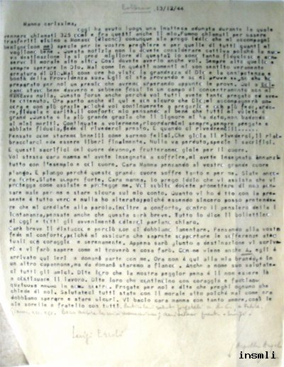
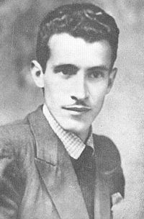
L’immagine riproduce la trascrizione a macchina dell’ultima lettera di Luigi Ercoli alla madre, scritta il giorno prima della partenza per il Lager di Mauthausen. Il nome "Bolzano" accanto alla data e l’ultimissima parte (da "Particolari saluti..." alla fine) sono stati aggiunti a mano, con una matita, dallo stesso Dario Morelli.

Slide 7
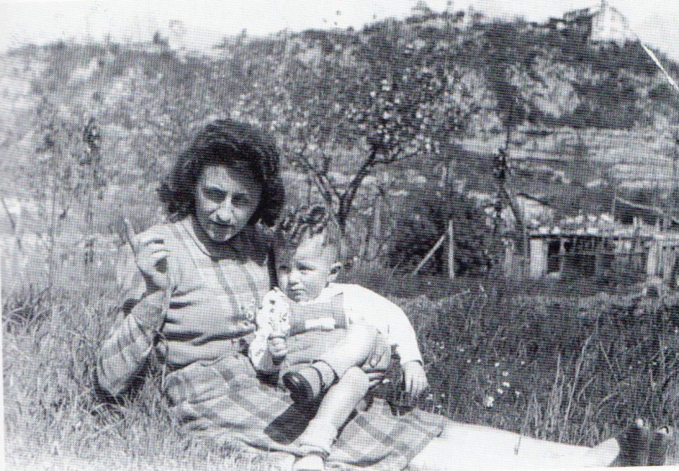
Margherita Morandini Mello
Margherita Morandini Mello (nome di battaglia Luce) è stata tra le donne più impegnate nelle sue rischiose attività di staffetta, trasporto di armi, infermiera e combattente.
Con coraggio e determinazione è sempre riuscita a superare ostacoli, situazioni difficili e pericolose che sorgevano in ogni momento nei suoi molteplici ruoli. Non si è mai rifiutata alle battaglie per la libertà: una lotta per lei ancora più dura per la difficile situazione famigliare: il figlio di 2 anni nascosto ad Astrio per evitargli delle conseguenze e il marito prigioniero nei Lager in Germania.Ha sopportato disagi,critiche,offese e calunnie da coloro che agivano per interessi personali.

Slide 8
.
Rita aderì alla resistenza immediatamente dopo l’ 8 settembre 1943 nella base operativa di Limen in casa del professor Coccoli.
Uno dei suoi primi incarichi fu di andare a Brescia a portare e ritirare messaggi che cuciva nella fodera della giacca. Trasportò anche dei mitra piegati in due in grossi in ombrelli che usavano i pastori della bassa bresciana.
Fece l’infermiera grazie all’insegnamento del dottor Castagna così potè imparare a medicare ferite, estrarre schegge di bomba usando solo pinzette per sopraciglia.
Aiutò il padre di Lionello Levi quando le persecuzioni degli ebrei si fecero più feroci lo nascose a Bienno in uno stanzino del maiale con frasche e tronchi d’albero. Un buco in alto serviva per mandare dentro il cibo.
Fu però molto felice quando il 13 maggio 1985 il presidente della Repubblica Sandro Pertini le rilasciò il Diploma d’onore al combattente per la libertà d’Italia.
Dopo la guerra, come altri partigiani non ha avuto il rispetto dovuto, non è stata aiutata nel trovare un lavoro e come lei molti altri partigiani di sinistra dovettero andare all’estero per lavorare.

Slide 10
Giacomo Cappellini
Giacomo Cappellini nasce a Cerveno il 24 gennaio 1909 e viene fucilato a Brescia il 24 marzo 1945, insegnante, Medaglia d'Oro al Valor Militare alla memoria.
Maestro nel suo paese natale, Cappellini subito dopo l'armistizio, pur non avendo obblighi militari sia per l'età, sia perché aveva già due fratelli al fronte, organizzò con alcuni giovani di Cerveno una delle prime formazioni partigiane operanti nella zona di Lozio. Ferito durante uno scontro il 21 gennaio 1945 a Laveno, mentre era alla testa di un battaglione della Brigata "Ferruccio Lorenzini" della Divisione Fiamme Verdi, Cappellini fu incarcerato e fucilato dai fascisti della repubblica di Salò, dopo due mesi di prigionia e di sevizie nel castello di Brescia. La motivazione della massima ricompensa al valor militare concessa alla sua memoria dice: "Modesto maestro elementare in un villaggio, all'inizio della lotta contro l'oppressore nazifascista, abbandonò la sua missione per organizzare una delle prime formazioni partigiane di Val Camonica, con cui per 17 mesi divise i rischi e le durezze della lotta. In un'imboscata tesa dal nemico, fece scudo di se stesso ad un suo partigiano, attirando su di sé la reazione avversaria.

Slide 11
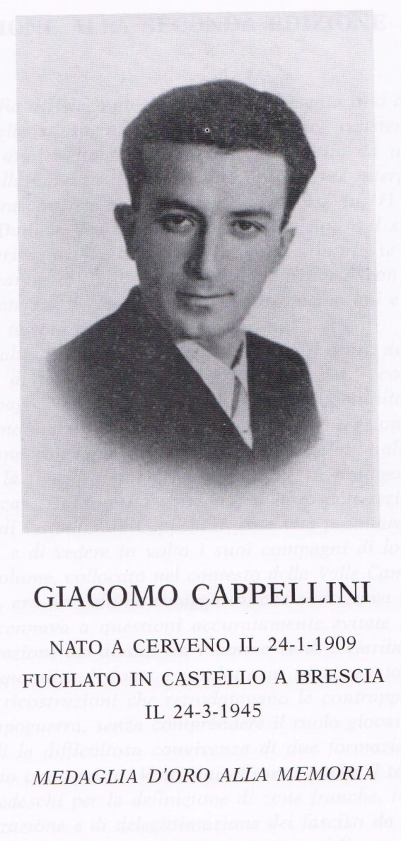
.
Ferito al viso e ad una spalla, cessò di far fuoco solo quando la sua arma divenne inerte per inceppamento; catturato, sopportò per due mesi durissimo carcere, continui martiri e inumane sevizie, chiuso nel suo silenzio, senza nulla svelare che potesse danneggiare la causa per cui combatteva. Stroncato dalle sevizie barbaramente inflittegli, esalava l'ultimo respiro gridando: «Viva l'Italia!»". Durante la prigionia nel torrione detto della "Mirabella" scrisse molte lettere raccolte nel libro intitolato “Mirabella”

Slide 12
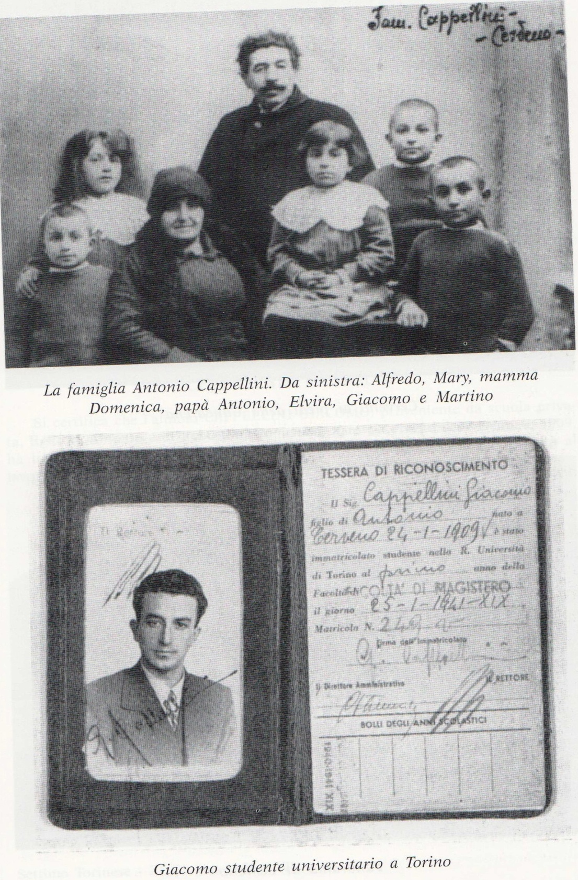
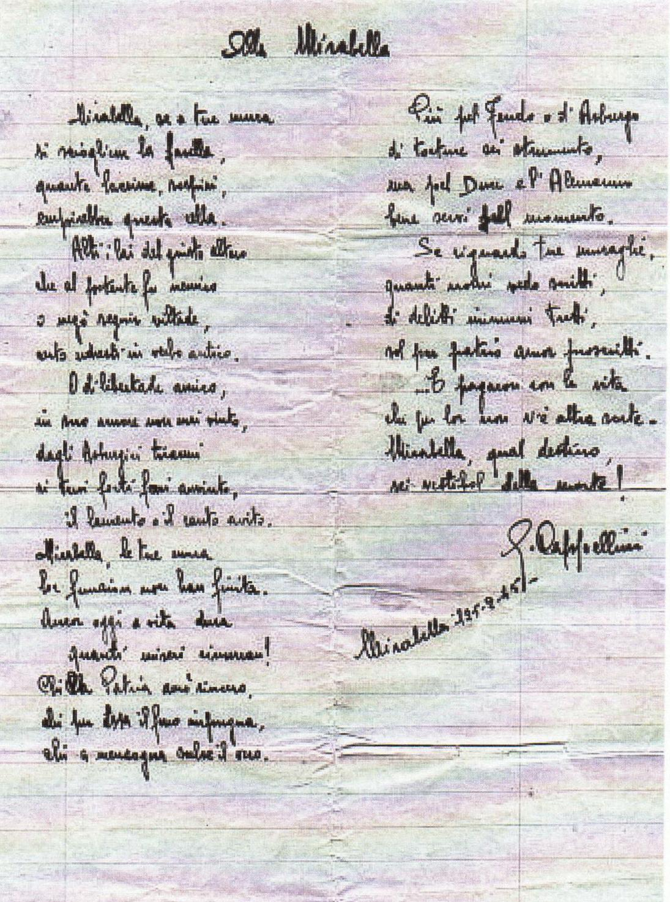
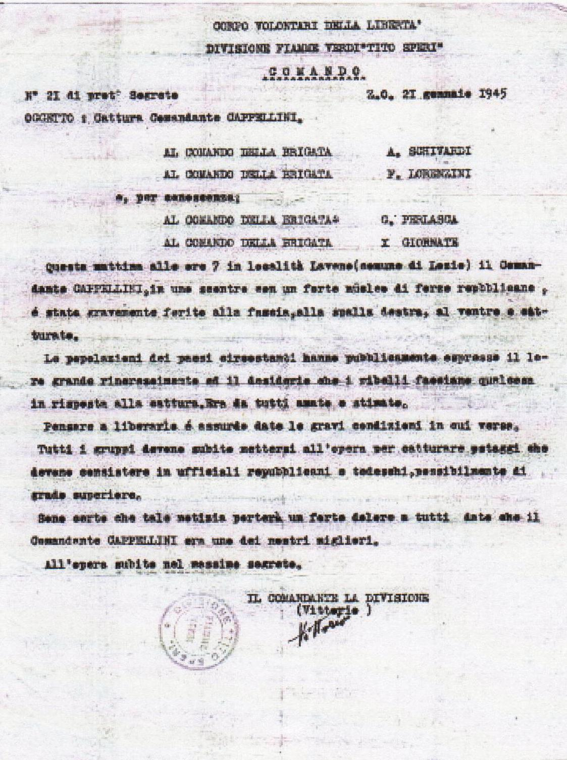

Slide 13
Lettera al un partigiano
Caro partigiano,
Tu e i tuoi compagni ci avete regalato il futuro in un’Italia libera e repubblicana dove tutti hanno le libertà fondamentali negate ai vostri tempi dal regime nazifascista.
Sappiamo bene che cosa voi avete passato nelle trincee, sappiamo quante difficoltà avete dovuto sopportare, sappiamo degli sforzi e dei sacrifici che avete compiuto, sappiamo che volete che si tramandi ciò che è stato perché non sia perduto.
Voi avete sofferto molto sulle montagne, a volte senza cibo, con scarse armi e equipaggiamenti, per poter comunicare dovevate utilizzare messaggi in codice consegnati a staffette e messaggeri sotto copertura che a volte rischiavano la propria vita pur di darvi notizie dei vostri cari.
Vi saremo per sempre grati di esservi sacrificati per il futuro dell’Italia e del suo popolo.
Grazie mille Elena, Gustavo ed Enio.

Slide 14
.
P protegge la patria
A aiuta gli indifesi
R rimase per molto lontano dai suoi cari
T tra freddo e fatiche
I intraprese molteplici combattimenti dopo aver
G giurato fedeltà ai compagni
I instancabilmente pronto a combattere
A anche se ha sofferto tanto
N non si è mai scoraggiato nei momenti di bisogno, quando
O ovunque c’erano pericoli, eccidi e rastrellamenti

